Slide 1
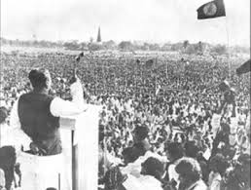
আস্‌সালামু আলাইকুম
মজিবের শুভেচ্ছা

Slide 2
শিক্ষক পরিচিতি
ছবি
মোঃ ফারুক হোসাইন
সহকারি শিক্ষক(কম্পিউটার )
কাঁকৈরতলা আলিম মাদ্রাসা
হাজিগঞ্জ, চাঁদপুর।

Slide 3
পাঠ পরিচিতি
বিষয় – বাংলা
শ্রেণি -8ম
অধ্যায় - গদ্য
পাঠ - ১৯৭১
সময় - ৪৫ মিনিট

Slide 4
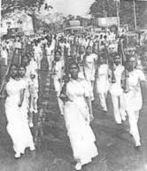
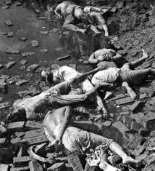
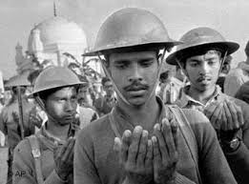
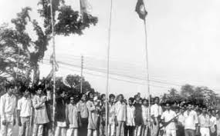
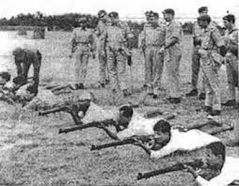
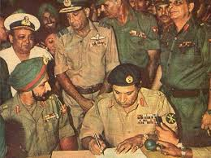
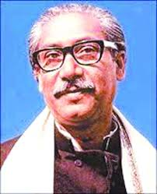
শিক্ষথীরা তোমরা ছবি গুলোদেখো।

Slide 5
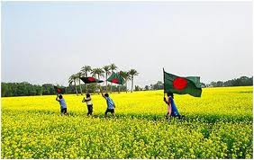
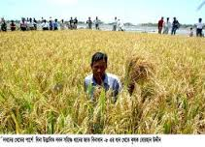
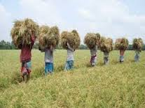
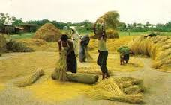
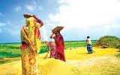
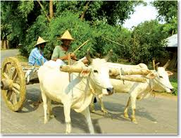
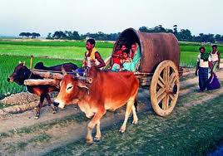

Slide 6
চিত্রটি তে কি দেখছি

Slide 7
আজকের পাঠের আলোচ্য বিষয় -

Slide 8
শিখন ফল
এই পাঠ শেষে শিক্ষার্থীরা…
*জাতির জনক কে বলতে পারবে ।
* লাল সবুজের পতাকা কী ভাবে হয়েছে তা বলতে পারবে ।
* বাংলাদেশের ইতিহাস বলতে পারবে ।

Slide 9
জাতির জনক শেখ মজিবুর রহমান
জন্ম-১৭/৩/১৯২০
স্বাধীনতার ঘোষক
১৯৭১সালের নায়ক
মারাজান- ১৫/৮/১৯৭৫

Slide 10
সবুজের মাঝে লাল

Slide 11
সবুজের মাঝে লাল

Slide 12
স্বাধীন বাংলাদেশ

Slide 13
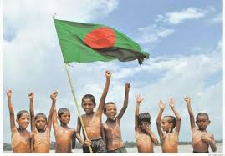
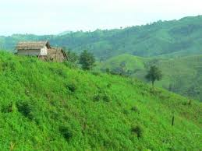

Slide 14
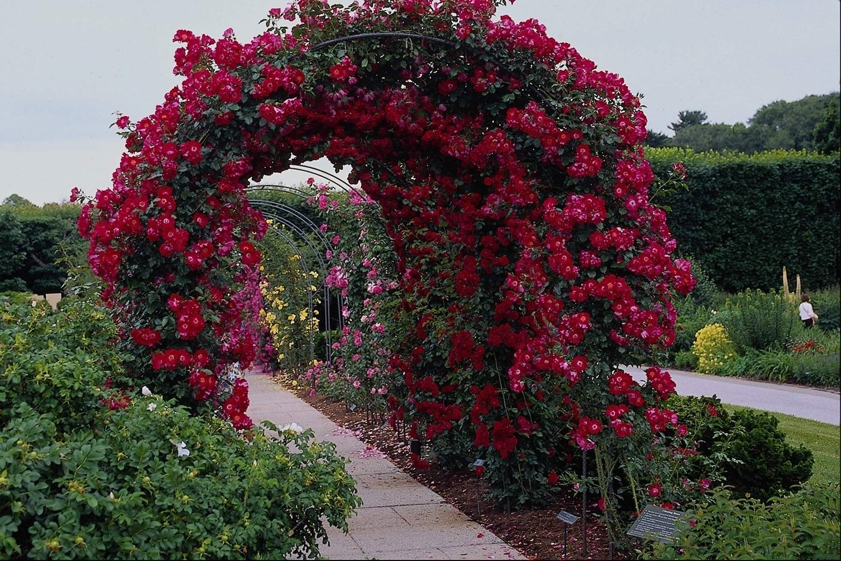

Slide 15
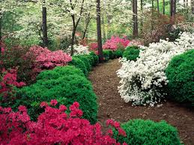
মনো মুগ্ধকর ফুলের বাগান ।

Slide 16
এই ছবিটি কি?

Slide 17
একক কাজ
সময়ঃ ৩ মিনিট
স্বাধীনতার ঘোষক কে?
জাতীর জনক কত সালে জন্ম গ্রহন করেন?
জাতীর জনক কত সালে মারা জান?

Slide 18
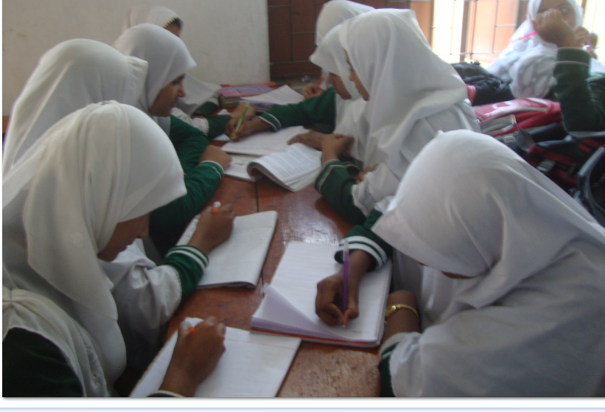
দলগত কাজ
ছেলেরা লেখ, লাল সবুজ পতাকা সম্পকে লেখ?
মেয়েরা লেখ, evsjvদেশর স্বাধীনতা সম্পকে লেখ?

Slide 19
বাড়ির কাজ
দলগত কাজ গুলো হলো বাড়ির কাজ

Slide 20
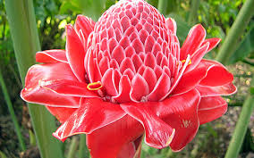
আল্লাহ হাফেজ

